Slide 1


Здравствуйте!
Вы открыли шаблон презентации для спикеров форума «Август.ПРО».
Желаем Вам успешного выступления и делимся рекомендациями по её оформлению.
1. Цвет и формы
У нас есть определенная цветовая палитра и шрифты. Старайтесь создавать презентацию в соответствии с ними. Также можно пользоваться фирменными элементами для организации структуры слайда.
2. Краткость
Постарайтесь не перегружать слайды большим объемом текста (не более 9 строк текста на одном слайде). Излагайте основную информацию тезисно.
рекомендованные цвета
TomskObl2104
3. Наглядность
Используйте иллюстрированные примеры. На следующих слайдах представлены варианты их оформления.
Gerbera Light
рекомендованные шрифты

Slide 2



Метод цифровизации натурной модели в среде Т-FLEX
Михеев Владислав Владимирович, учитель информатики и физики МБОУ Первомайская СОШ

Slide 3

Этапы построения информационной модели
Реальный объект
Анализ условия задачи
Существенные признаки объекта
Формализация
Информационная
модель

Slide 4

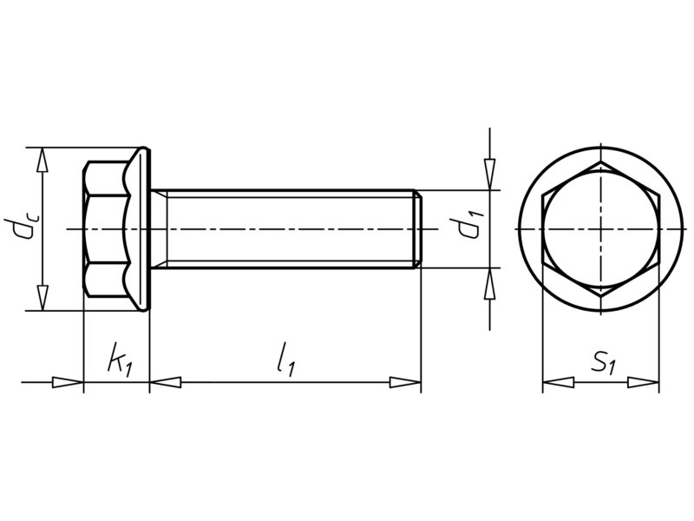
Анализ условия задачи
Если болты имеют метрическую резьбу на стержне, то в прилагающейся документации используется формат MDxPxL. Обозначение расшифровывается следующим образом:
M — указание метрической резьбы;
D — показатель диаметра изделия;
P — данные о шаге резьбы (виды отличаются, встречается мелкий, крупный, особо мелкий), при особо крупном значение не добавляется;
L — показатель длины метиза.
Все перечисленные параметры указываются в миллиметрах.

Slide 5
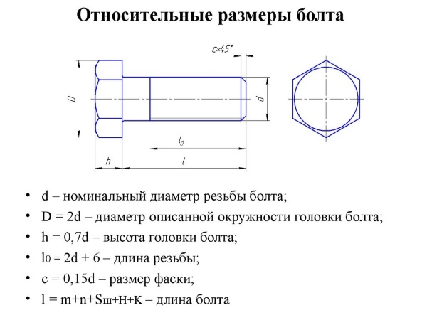
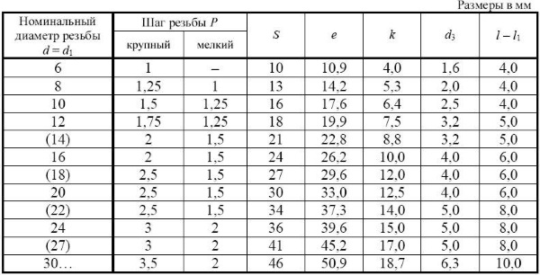
Существенные признаки
Текст слайда

Slide 6
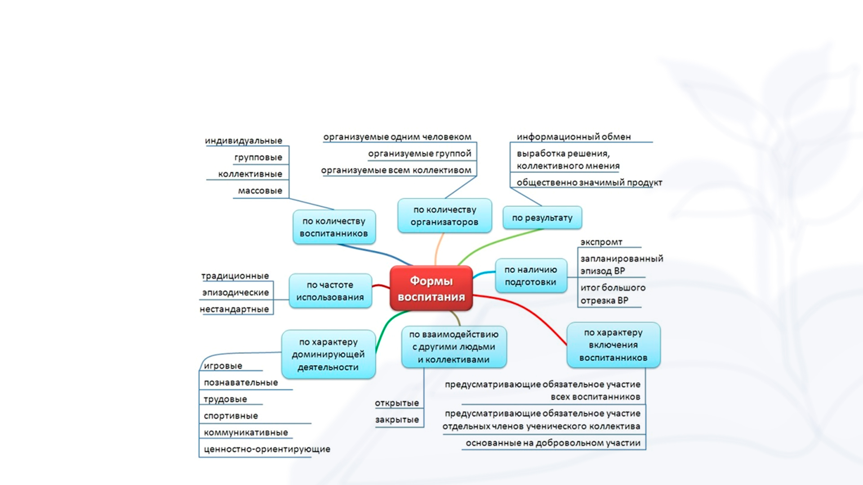
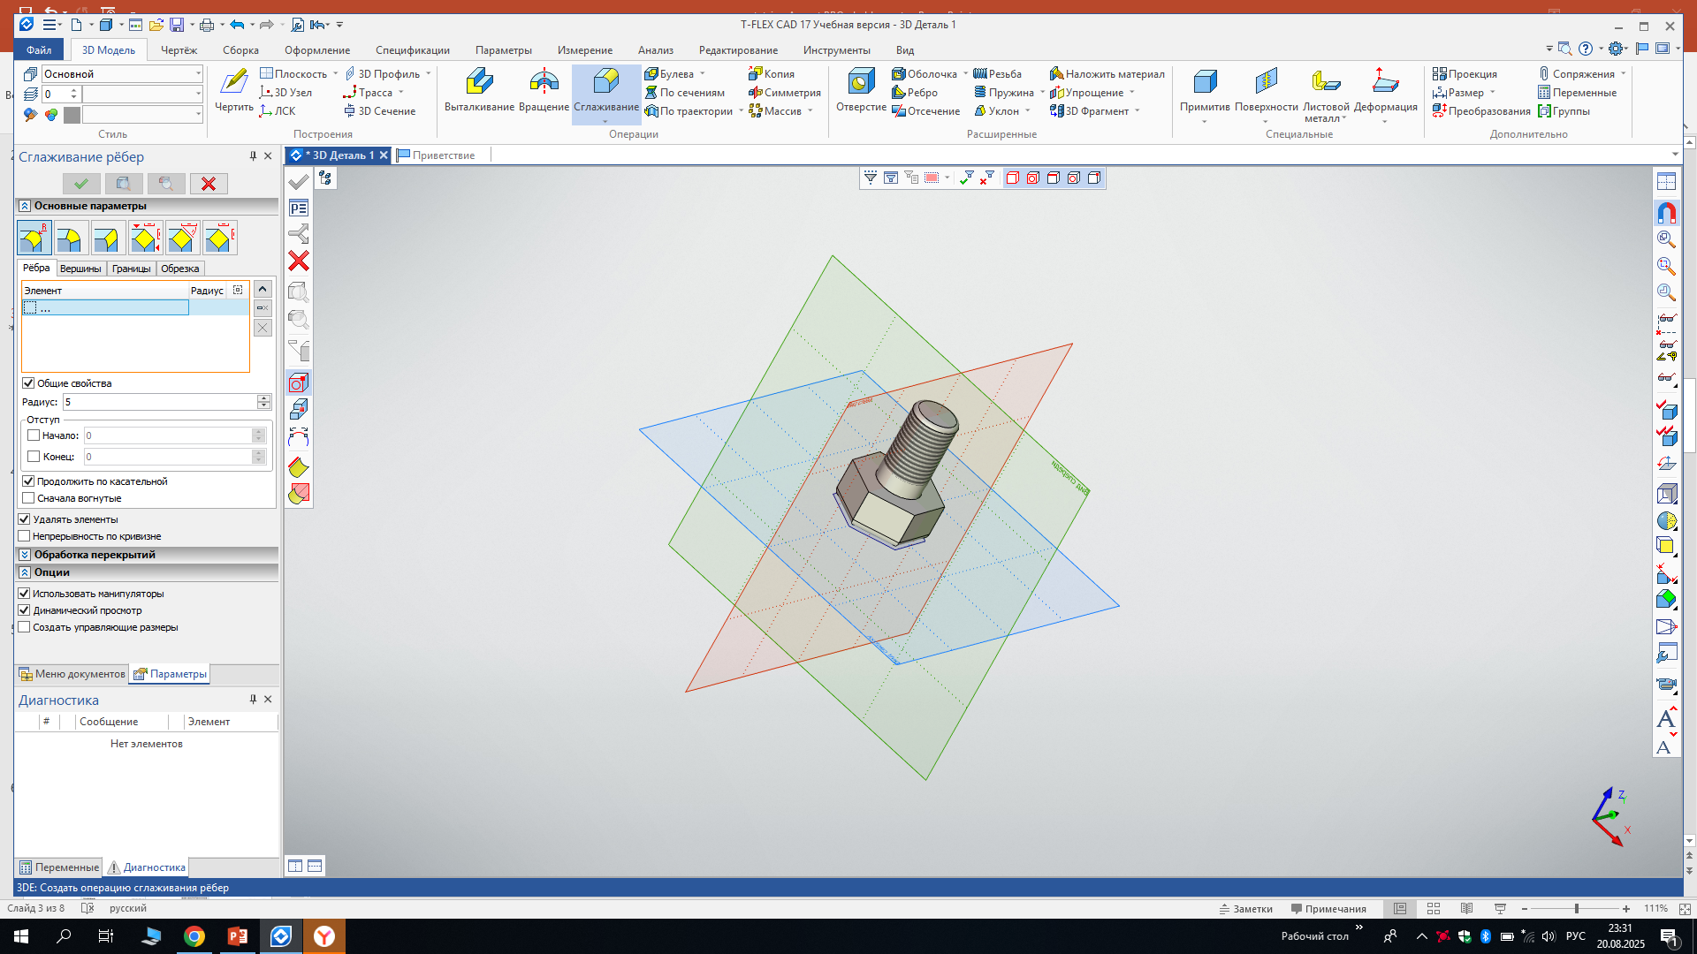
Информационная модель
Текст слайда

Slide 7





Ваше имя и фамилия
должность и регалии спикера

